Slide 1

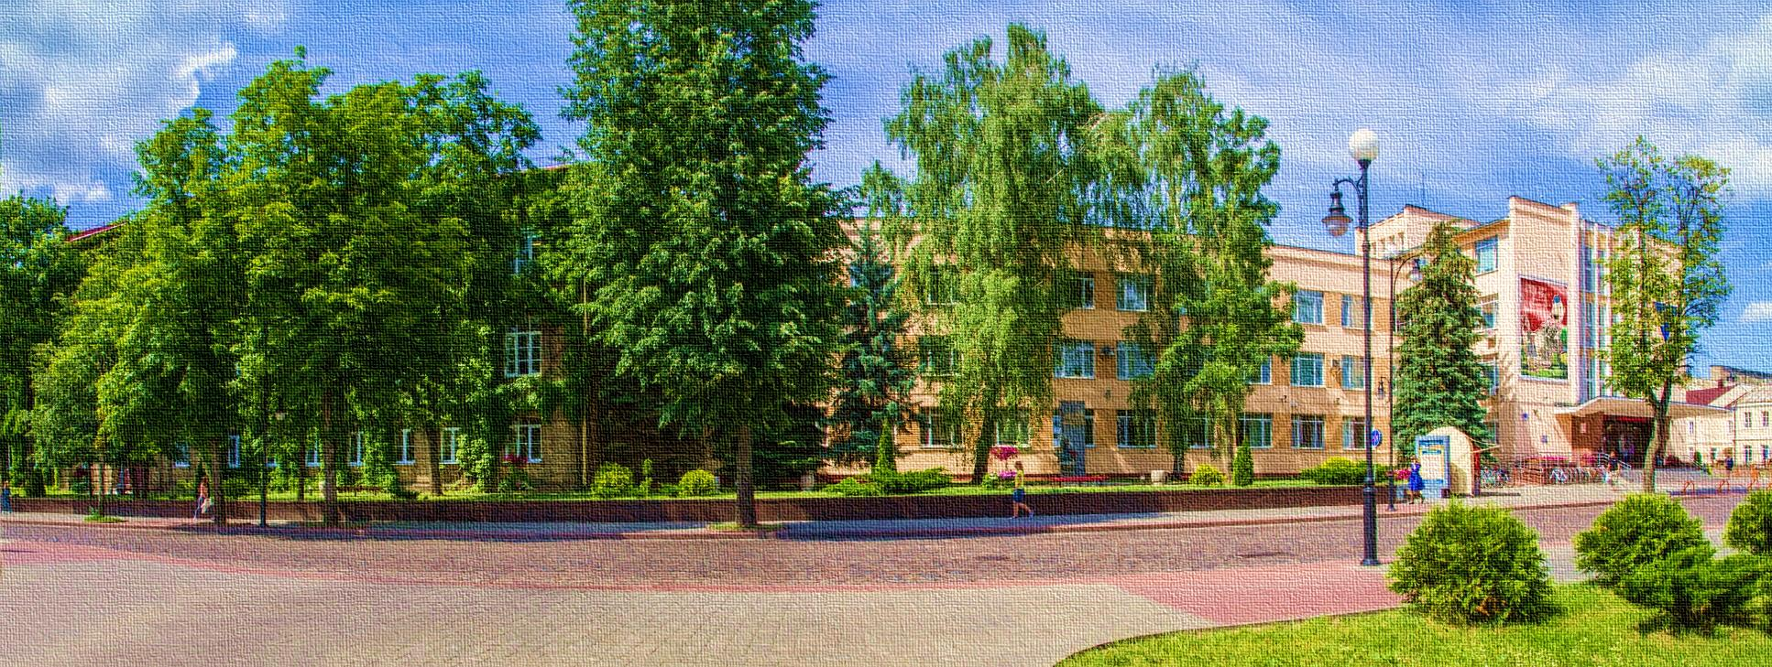





Цели ООН в области устойчивого развития
2022
Цель 1: Повсеместная ликвидация нищеты во всех её формах

Slide 2






Социальная поддержка и стимулирование
Перевод на бюджетную форму
Скидки в оплате за обучение до 60%
Премирование за достижения в области учебной и научной деятельности,
спорта и творчества
Надбавки к стипендии
Материальная и адресная социальная помощь
Гродненский государственный университет имени Янки Купалы

Slide 3
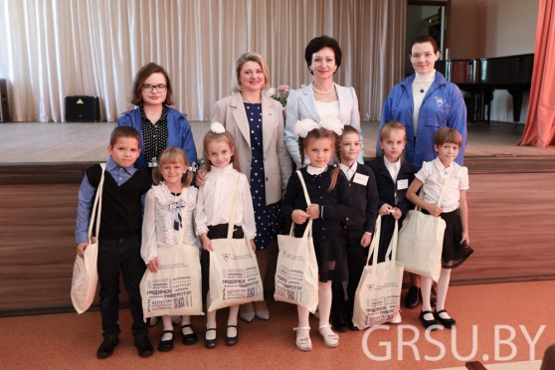
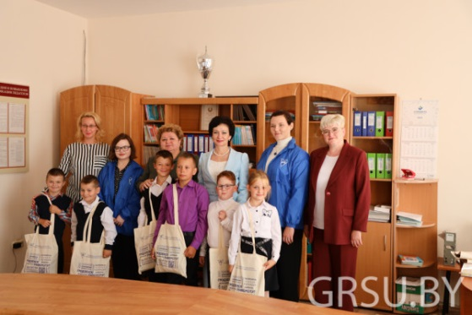
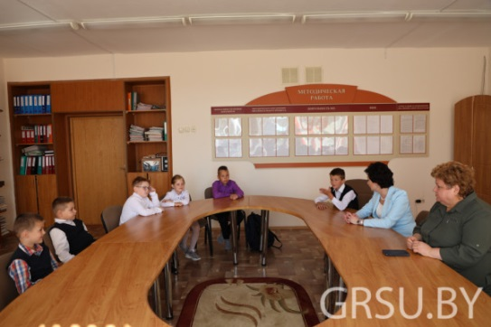
Купаловцы приняли участие в республиканской благотворительной акции «Соберем детей в школу»
Республиканская благотворительная акция «Соберем детей в школу» стала уже традиционной. Ее главная цель – помочь подготовиться к школе социально уязвимым категориям населения.
В Гродненском государственном университете имени Янки Купалы работал пункт сбора, куда любой желающий мог принести канцелярские принадлежности. Также к акции присоединились ячейки общественных организаций, действующих в университете. Это профсоюзные комитеты сотрудников и студентов, Красный Крест, Белая Русь, БРСМ. Кроме того, наши волонтеры работали в пункте сбора в одном из торговых центров Гродно, где к акции присоединились неравнодушные горожане.
Все собранные купаловцами школьные принадлежности были переданы детям, обучающимся в СШ №7 и СШ №18.
https://www.grsu.by/component/k2/item/43197-kupalovtsy-prinyali-uchastie-v-respublikanskoj-blagotvoritelnoj-aktsii-soberem-detej-v-shkolu.html
Гродненский государственный университет имени Янки Купалы

Slide 4
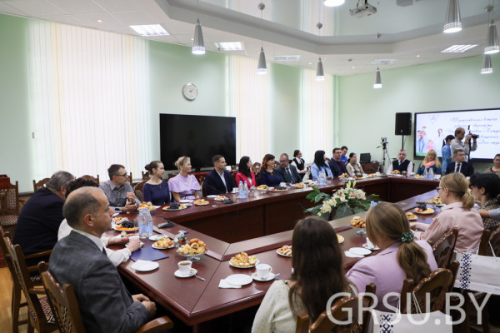
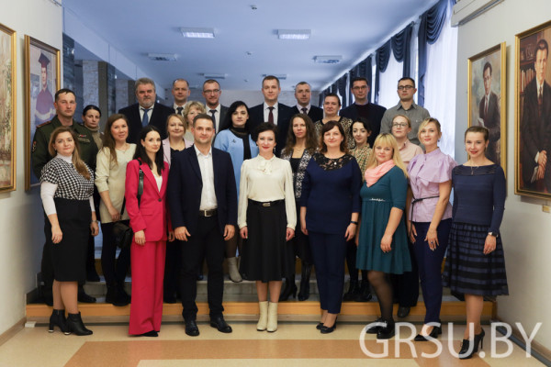
Ректор университета встретилась с многодетными сотрудниками
В Купаловском университете на протяжении многих лет было доброй традицией в честь Дня матери чествовать прекрасных мам университета. Сегодня была заложена новая традиция – вместе с прекрасными дамами за столом сидели и многодетные отцы.
В этом году в Беларуси впервые отмечается День отца, поэтому традиционное чаепитие с мамами было расширено! В этом году в теплой домашней обстановке Ирина Федоровна поприветствовала многодетных отцов и матерей.
В уютной обстановке купаловцы поделились секретами счастливой семейной жизни и рассказали милые личные истории.
Гродненский государственный университет имени Янки Купалы

Slide 5
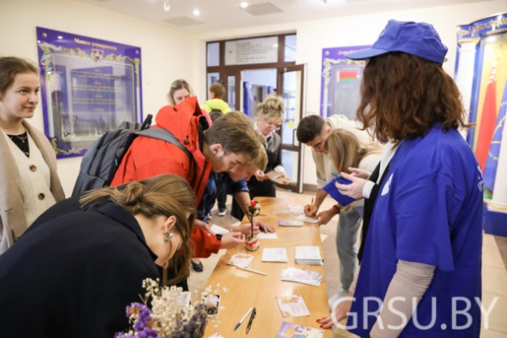
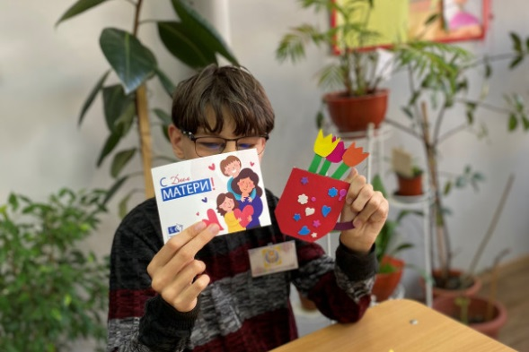
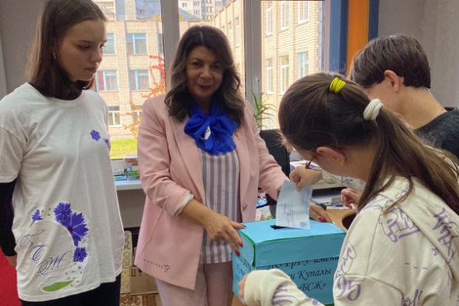
В Купаловском университете отмечают День матери
Праздничные мероприятия проходят в ГрГУ имени Янки Купалы на протяжении недели. В университете уже давно стало доброй традицией масштабно отмечать этот светлый и теплый праздник.
Неизменной популярностью пользуется акция «Отправь открытку маме». Всем желающим сегодня предложили подписать милую праздничную открытку и отправить ее маме в любую точку страны. Для этого никуда не нужно идти! Достаточно было все подписать, а волонтеры отнесут все поздравления на почту и отправят их!
Важным событием стала выездная акция, которую организовали представители факультета экономики и управления и факультета искусств и дизайна совместно с первичной организацией Купаловского университета общественного объединения «Белорусский союз женщин» во вспомогательной школе №1 Гродно, где обучаются дети с особенностями психофизического развития.
https://www.grsu.by/component/k2/item/43792-v-kupalovskom-universitete-otmechayut-den-materi.html
Гродненский государственный университет имени Янки Купалы

Slide 6
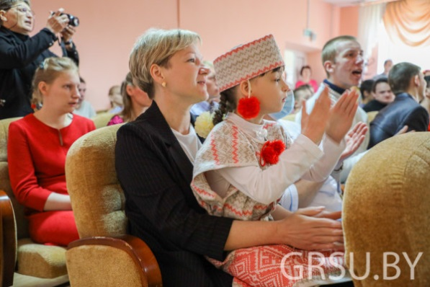
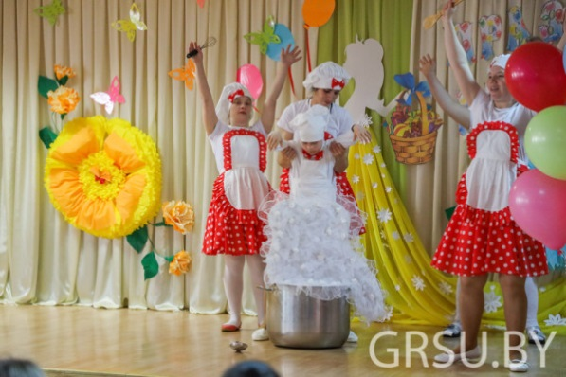
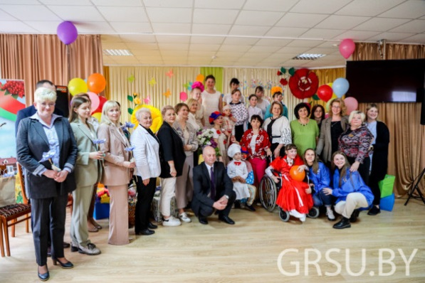
Купаловцы поздравили воспитанников Василишковского дома-интерната с Международным днем защиты детей
Первый день лета всегда встречается с особым трепетом. Воспитанники Василишковского дома-интерната для детей-инвалидов с особенностями психофизического развития получили много тепла от гостей, которые пришли к ним на праздник.
Купаловцы подарили ребятам канцелярские принадлежности, книги, собранные во время волонтерской акции, которая прошла на юридическом факультете. Также Оксана Котова передала дому-интернату поздравления от ректора ГрГУ имени Янки Купалы Ирины Китурко и денежный сертификат.
https://www.grsu.by/component/k2/item/42420-kupalovtsy-pozdravili-vospitannikov-vasilishkovskogo-doma-internata-s-mezhdunarodnym-dnem-zashchity-detej.html
Гродненский государственный университет имени Янки Купалы

Slide 7
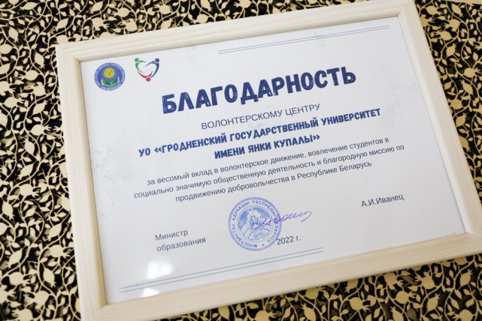
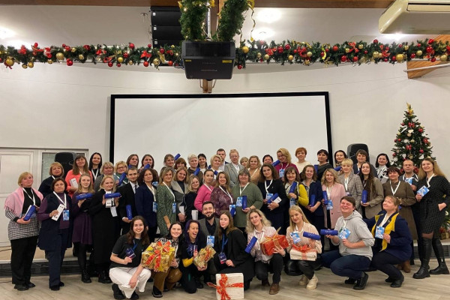
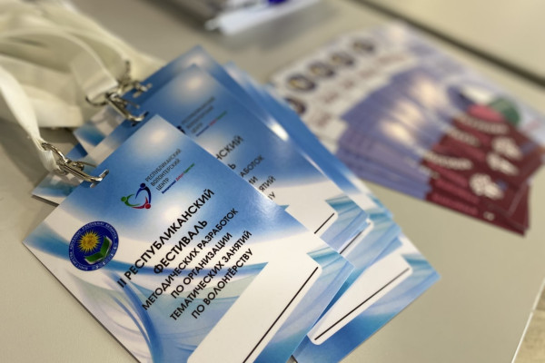
Центр волонтерской деятельности ГрГУ имени Янки Купалы отмечен благодарностью Министра образования Республики Беларусь Андрея Иванца
Награждение состоялось в рамках II Республиканского фестиваля методических разработок по организации тематических занятий по волонтерству, который объединил более 100 координаторов волонтерских центров, специалистов по работе с молодежью учреждений образования со всех регионов Беларуси.
Купаловский университет на фестивале представила педагог социальный 1 категории социально-педагогической и психологической службы Валентина Есина. Благодарность нашему Центру выразили за весомый вклад в волонтерское движение, вовлечение студентов в социально значимую общественную деятельность и благородную миссию по продвижению добровольчества в Республике Беларусь.
В программе фестиваля также были презентация второй части сборника методических разработок по организации тематических занятий по волонтерству «Как научить помогать», работа секций, творческие мастерские, а также Республиканская добрая акция «ПроДОБРО.by».
https://www.grsu.by/component/k2/item/44479-tsentr-volonterskoj-deyatelnosti-grgu-imeni-yanki-kupaly-otmechen-blagodarnostyu-ministra-obrazovaniya-respubliki-belarus-andreya-ivantsa.html
Гродненский государственный университет имени Янки Купалы

Slide 8
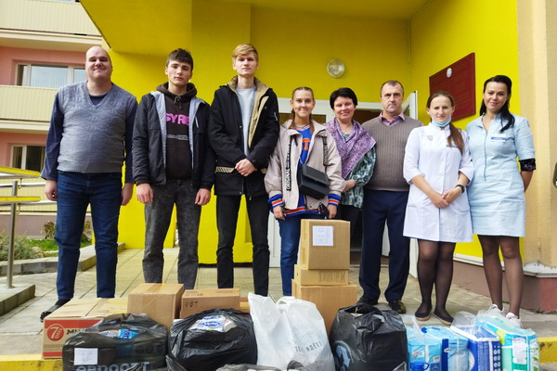
Купаловцы приняли участие в «Неделе добра»
На прошлой неделе проходила благотворительная акция «Неделя добра», в рамках которой собирали предметы первой необходимости, продукты и товары для творчества в помощь ГУСО «Гродненский дом-интернат для престарелых и инвалидов» в деревне Пышки.
Волонтеры юридического факультета доставили все собранные предметы в ГУСО «Гродненский дом-интернат для престарелых и инвалидов». Напомним, что акция была приурочена ко Дню пожилого человека и объединила участников разных факультетов и структурных подразделений ГрГУ имени Янки Купалы.
https://www.grsu.by/component/k2/item/43877-kupalovtsy-prinyali-uchastie-v-nedele-dobra.html
Гродненский государственный университет имени Янки Купалы

Slide 9
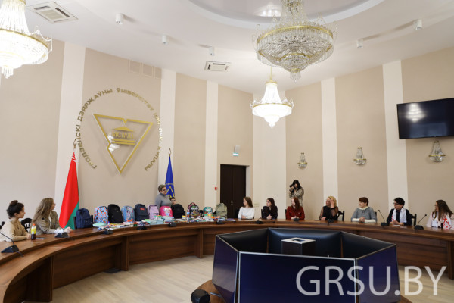
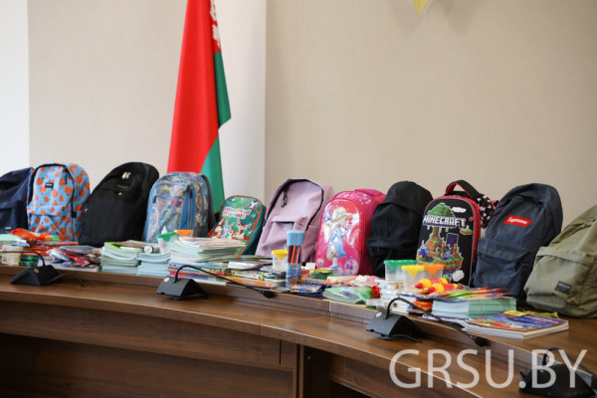
Волонтеры-купаловцы передали гуманитарную помощь нуждающимся детям
Волонтерский центр ГрГУ имени Янки Купалы в рамках благотворительной акции «Помоги детям Донбасса пойти в школу» передал гуманитарную помощь благотворительному фонду имени Алексея Талая.
Купаловцы пожертвовали множество вещей, необходимых каждому школьнику: рюкзаки, пеналы, тетрадки, альбомы, ручки, карандаши, ножницы, краски и многое другое! Все собранные принадлежности волонтеры передали представителю фонда.
К слову, волонтеры Купаловского университета никогда не остаются в стороне и приходят на помощь. Они участвуют в республиканских акциях, организовывают университетские благотворительные мероприятия и принимают участие в сопровождении городских, областных и даже республиканских мероприятий.
https://www.grsu.by/component/k2/item/43992-volontery-kupalovtsy-peredelali-gumanitarnuyu-pomoshch-nuzhdayushchimsya-detyam.html
Гродненский государственный университет имени Янки Купалы

Slide 10
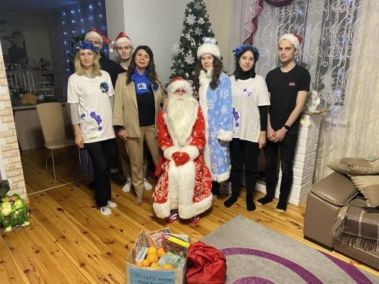
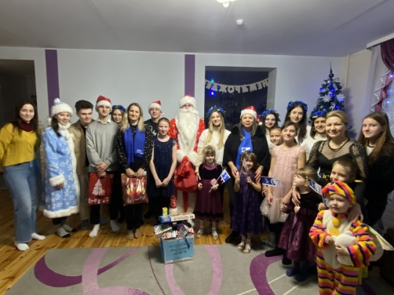
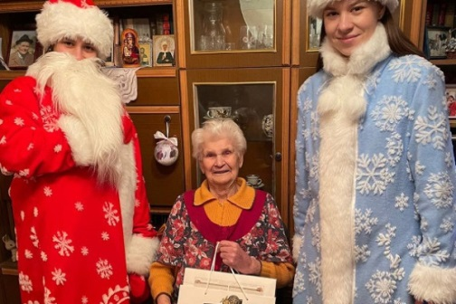
На факультете экономики и управления прошла новогодняя благотворительная ярмарка
В стенах факультета экономики и управления прошла традиционная благотворительная ярмарка «От сердца к сердцу» в рамках проекта «Приложи руку к добрым делам».
Любой желающий мог купить ярмарочную продукцию: сладости и выпечку, новогодние украшения ручной работы. Все вырученные с продаж средства пошли на подарки тем, кто в этом особенно нуждается. Волонтеры Купаловского университета посетили детский дом семейного типа, расположенный на улице Волковича, 17. Ребята поздравили его воспитанников с Рождеством и Новым годом, вручили подарки.
Не менее эмоциональным стало посещение ГУО «Вспомогательная школа № 1 г. Гродно». Купаловцы пришли с поздравлениями и рождественскими сюрпризами к учащимся. Волонтеры показали мастер-класс по изготовлению поздравительной открытки, а затем вместе с ребятами пели песни и водили хороводы с Дедом Морозом и Снегурочкой.
Особое внимание купаловцы уделили уважаемому ветерану Великой Отечественной войны Надежде Ульяновне Петриго, которая во время войны участвовала в подпольном и партизанском движении. Волонтеры и Дед Мороз со Снегурочкой поздравили ветерана и передали ей подарки.
Акция была организована совместно с волонтерскими отрядами факультета и ПО ГрГУ имени Янки Купалы ОО «БСЖ», которая объединила всех неравнодушных студентов и сотрудников факультета экономики и управления, дарящих рождественское счастье.
https://www.grsu.by/component/k2/item/40417-na-fakultete-ekonomiki-i-upravleniya-proshla-novogodnyaya-blagotvoritelnaya-yarmarka.html
https://www.grsu.by/component/k2/item/44535-kupalovtsy-daryat-teplo-i-zabotu-v-preddverii-novogo-goda.html
Гродненский государственный университет имени Янки Купалы

Slide 11
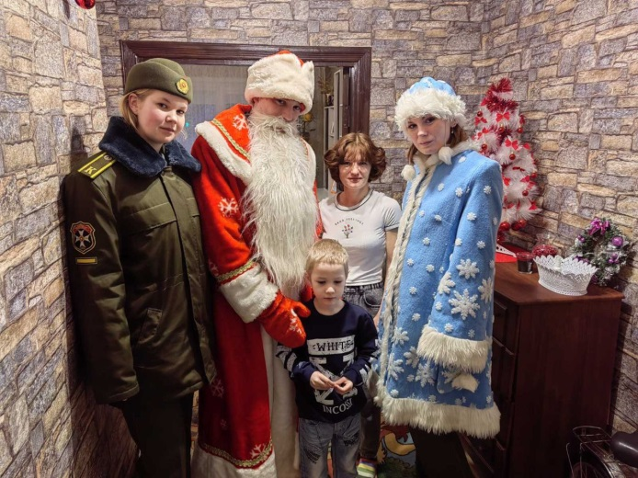
Коллектив военного факультета присоединился к акции «Наши дети»
«Наши дети» – ежегодная республиканская акция, которая ставит главной целью подарить праздник каждому ребенку! Организации и предприятия всегда с большой радостью становятся в эти дни настоящими волшебниками.
Коллектив военного факультета ГрГУ имени Янки Купалы также не остался в стороне и подарил праздник семье Важник. Вместе с купаловцами к ним в дом заглянули Дедушка мороз и Снегурочка.
К слову, офицеры и курсанты военного факультета уже на протяжении многих лет присоединяются к акции «Наши дети» совместно с гимназией №4 города Гродно.
https://www.grsu.by/component/k2/item/44554-kollektiv-voennogo-fakulteta-prisoedinilsya-k-aktsii-nashi-deti.html
Гродненский государственный университет имени Янки Купалы

Slide 12

Гродненский государственный университет имени
Янки Купалы

